Slide 1
ДОСТОПРИМЕЧАТЕЛЬНОСТИ
ГОРОДА ВЯЗЬМА

Slide 2
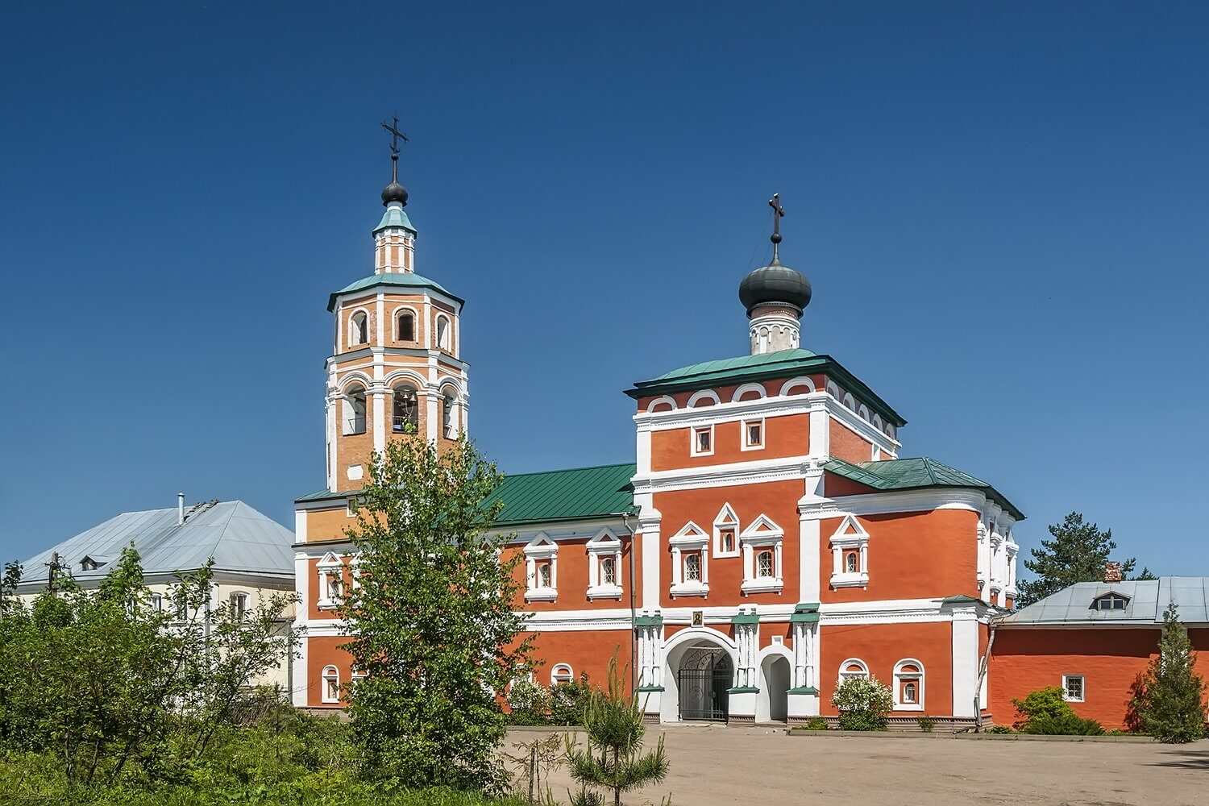
Иоанно-Предтеченский монастырь
Женский монастырь, основанный в 1536 году. В нем бывали цари Иван Грозный и Алексей Михайлович, Борис Годунов и патриарх Никон. В XVII веке в обители построили каменный трехшатровый храм Божией Матери Одигитрии, а в XVIII веке – храм в честь иконы Божией Матери «Знамение». На территории храма разбиты красивые клумбы, живут павлины, установлен памятник Герасиму Болдинскому.

Slide 3
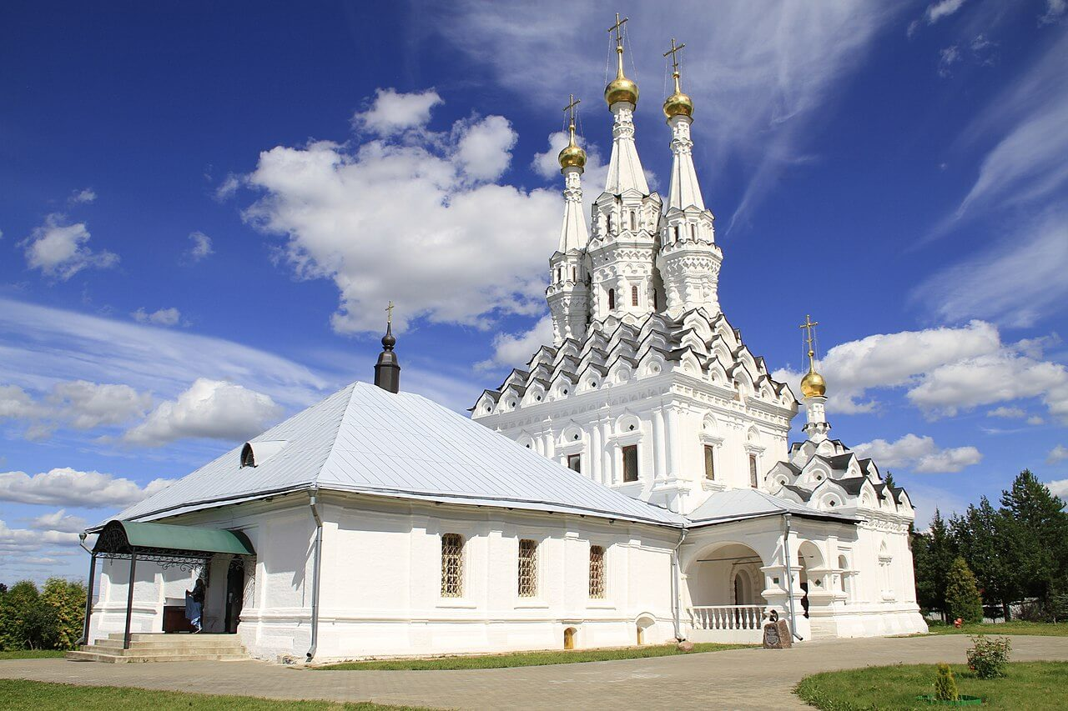
Одигитриевская церковь
Церковь уникальной архитектуры, входящая в состав Иоанно-Предтеченской обители. Ученые расходятся в точных датах строительства – по разным источникам называют либо 1630-ые годы, либо 1650-ые. Построена церковь в стиле русского узорочья и является одним из немногих сохранившихся примеров трехшатровых храмов XVII века. Выглядит храм невероятно изящно, и многие паломники сравнивают его со сказочным теремом.

Slide 4
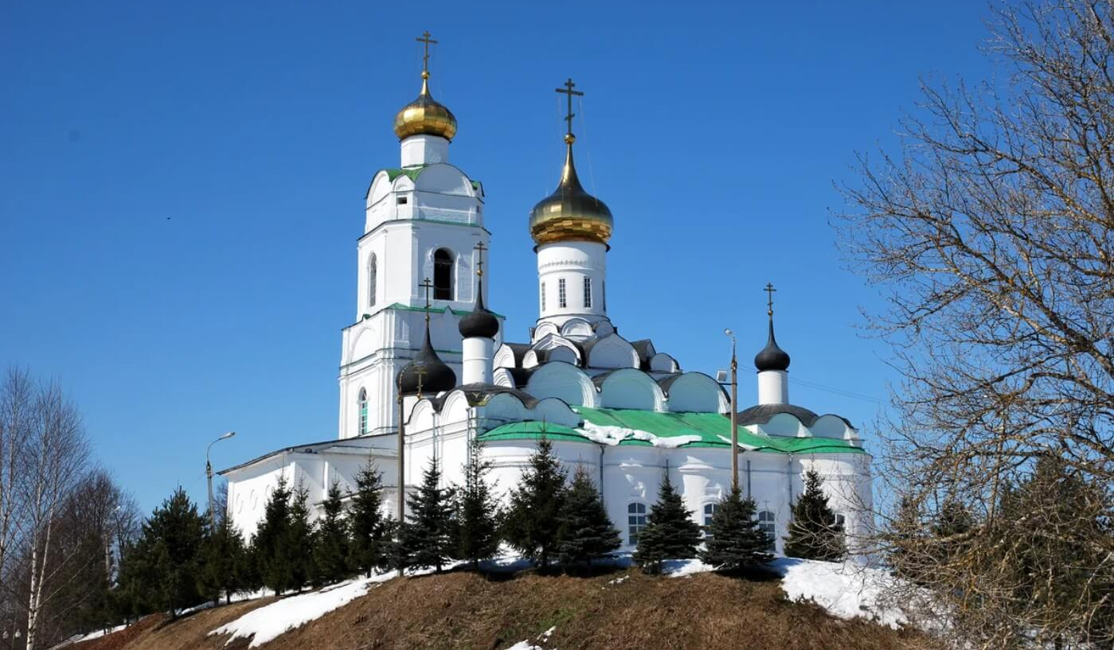
Свято-Троицкий собор
Кафедральный собор Смоленской епархии расположен на территории Вяземской крепости – на Соборном холме. Первый храм на этом месте построили еще в XI веке. Современное религиозное здание построено в 1674-1676 годах на средства царя Алексея Михайловича. В 1850-ом году построена четырёхъярусная колокольня. В 1920-ых годах церковь лишилась всей утвари, богослужения возобновились только в 1941 году.

Slide 5
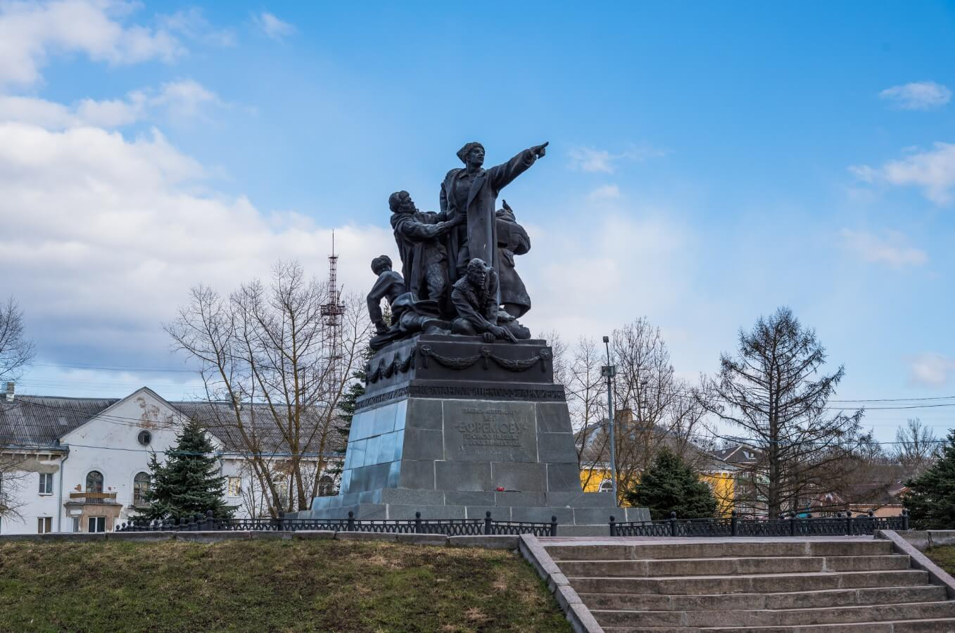
Памятник генералу М. Г. Ефремову
Установлен на небольшом искусственном холме в центре города. Высота памятника составляет 4,3 метра, высота постамента – 3,5 метра. Открыт памятник в 1946 году. В 1947 году получил Сталинскую премию. Изготовлен выдающимся скульптором Вучетичем по проекту архитектора Белопольского. Памятник изображает смертельно раненого генерала, продолжающего командовать солдатами и обороняться от наступающего врага.

Slide 6
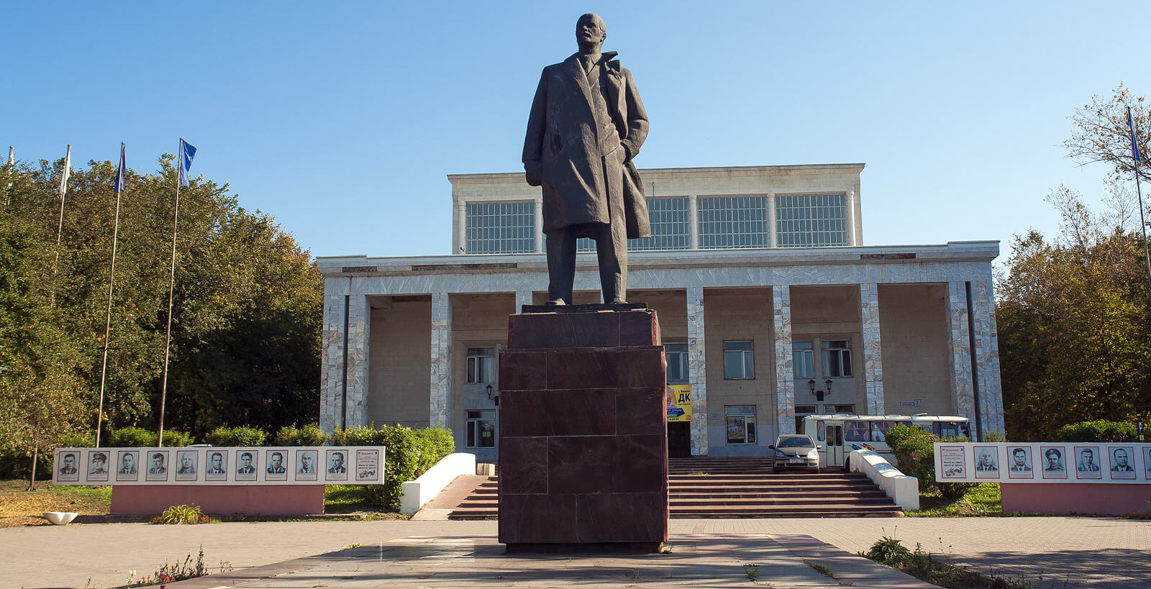
Советская площадь
Центральная площадь города, на которой сосредоточены памятные и культурные достопримечательности. Здесь расположен Центральный дворец культуры, за которым начинается Городской парк, а перед ним установлен памятник Ленину. С площади можно попасть на набережную и Смоленский мост. Здесь же находится Богородицкая церковь, установлены современные арт-объекты «Русский лапоть» и «Сердце матери».

Slide 7
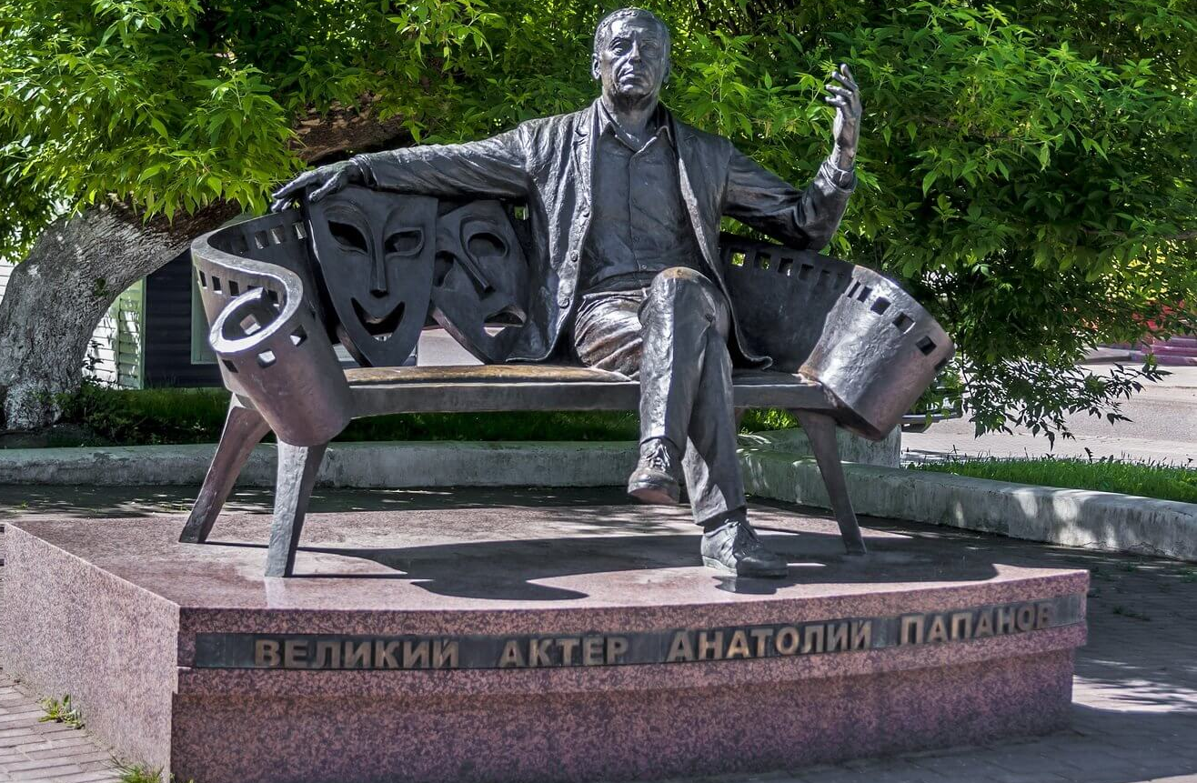
Памятник Анатолию Папанову
Памятник великому актеру и уроженцу Вязьмы установлен рядом с почтовым отделением на улице 25 лет Октября. В этом месте находился дом, где родился и прожил первые 8 лет Папанов. Открыт памятник в 2012 году в честь 90-летия Папанова. Изготовлен бронзовый памятник скульптором Игорем Чумаковым. Он изобразил актера сидящим на лавочке с кинопленкой вместо спинки, украшенной древнегреческими масками трагедии и комедии.

Slide 8
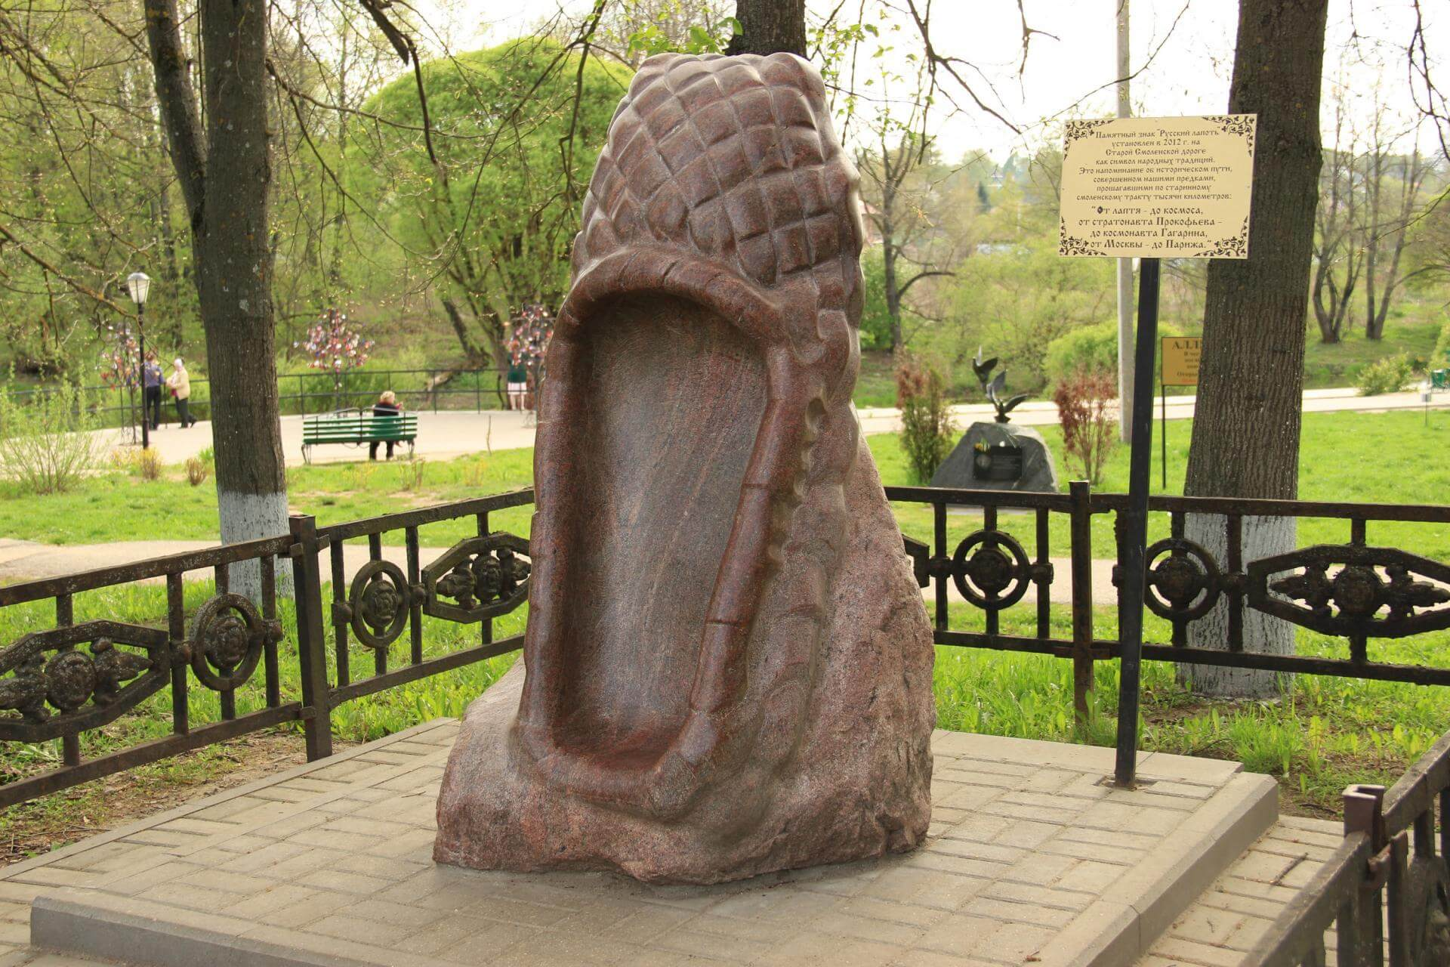
Памятник русскому лаптю
Установлен в 2012 году на Советской площади – среди елей у Богородицкой церкви. Когда-то здесь проходила Старая Смоленская дорога, и памятник лаптю стал символом тысяч верст, которые прошли путники по этой дороге. Над созданием оригинальной уличной скульптуры работали дизайнер Юрий Трусов и скульптор Иван Ларионов. Установка памятника благословлена митрополитом Кириллом на Народном соборе.

Slide 9
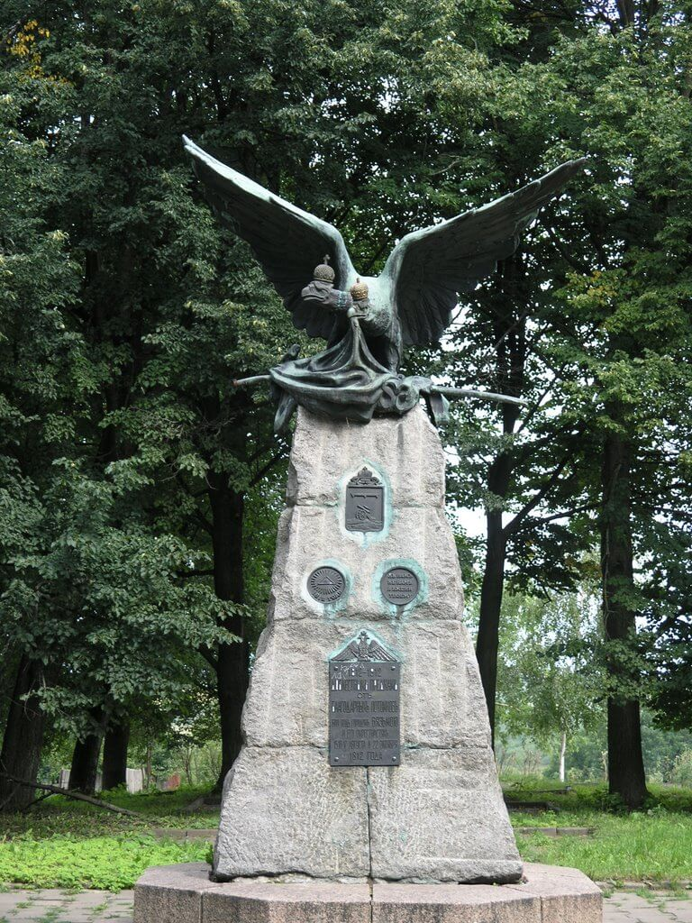
Памятник «Доблестным предкам»
Расположен рядом с Спасской башней Вяземского кремля. Посвящен памяти и доблести солдат, бившихся за Вязьму во время войны с французами 1812 года. Первый памятник появился еще в 1913 году, однако после революции его разобрали из-за присутствия в скульптуре знаков царского самодержавия. Восстановил памятник по старым фотографиями московский скульптор Чадин в 1962 году – в год 150-летия Бородинской битвы.

Slide 10
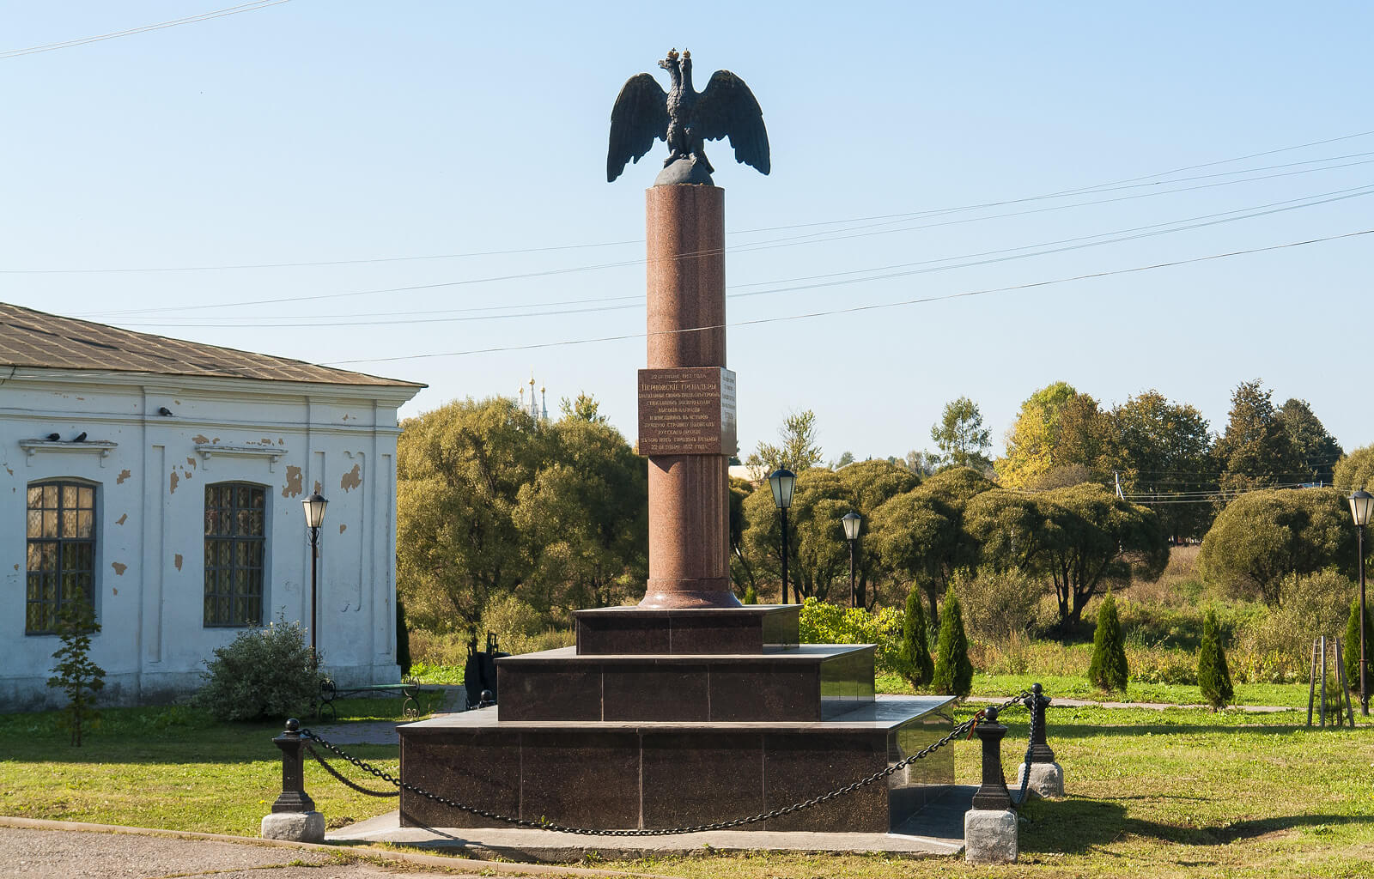
Памятник Перновскому полку
Посвящен гренадерам Перновского полка, освобождающим Вязьму от отступающих французских солдат в 1812 году. Памятник по проекту художника Матвеева открыли в 1912 году. Уничтожен он в 1918 году, восстановлен в 1962 году. Расположен у Богородицкой церкви на Советской площади. Представляет собой гранитную колонну высотой 6 метров, вершину которой венчает скульптура орла с распахнутыми крыльями.

Slide 11
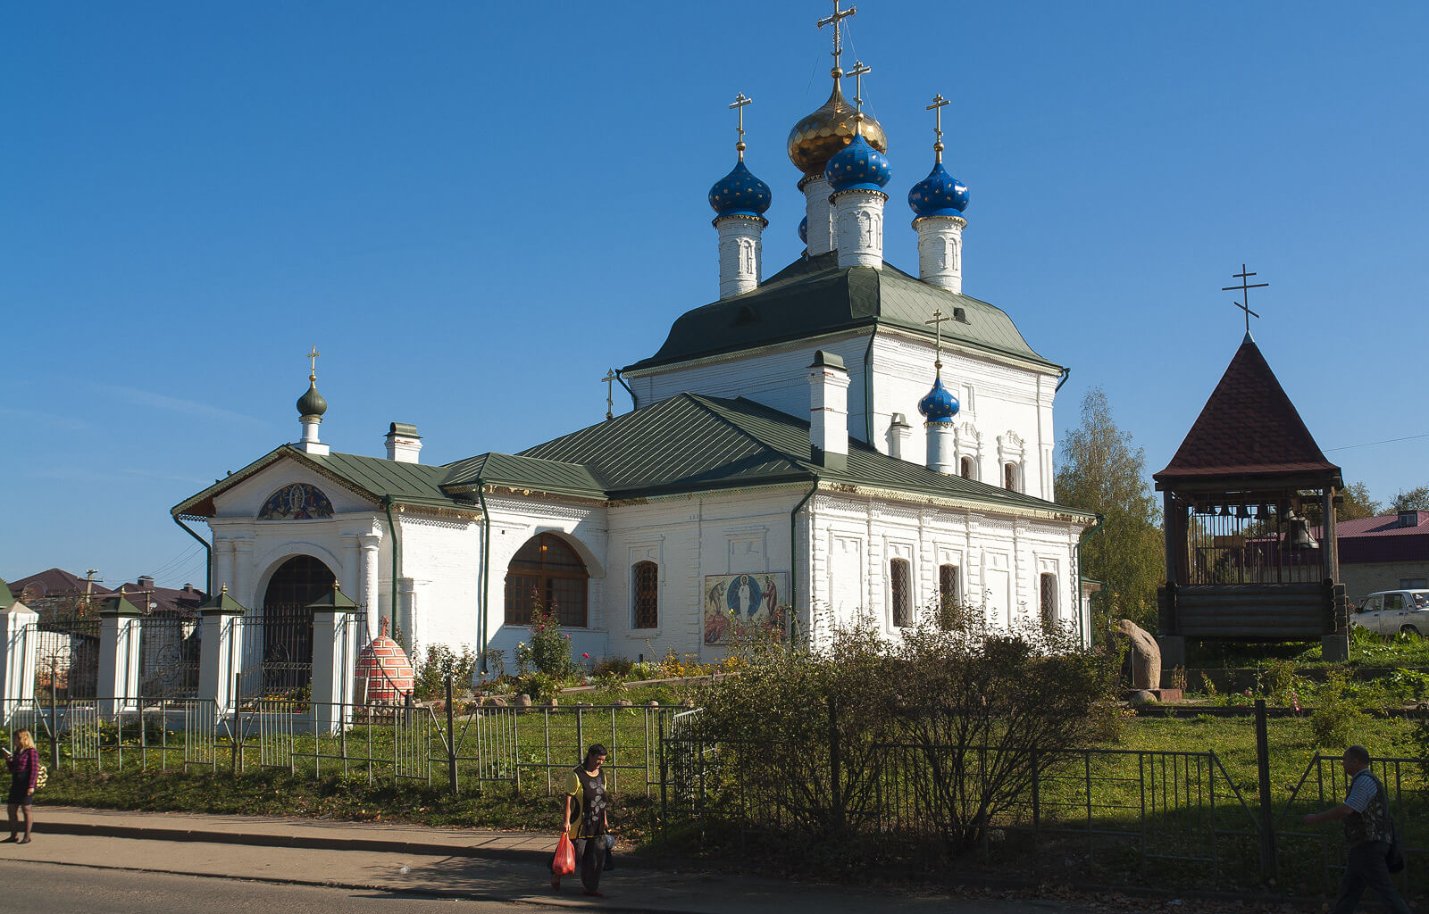
Спасско-Преображенская церковь
Расположена на небольшом холме в Страховом переулке – в этом месте проходила Старая Смоленская дорога. Построен каменный храм на средства купца Вязнева в 1736 году. Позднее уже на средства купца Люлекина расширили трапезную часть храма и пристроили четырёхъярусную колокольню, разрушенную в 1929 году. Реставрация церкви происходила в 1979-1980-ых годах, в 1998 году возобновились богослужения.

Slide 12
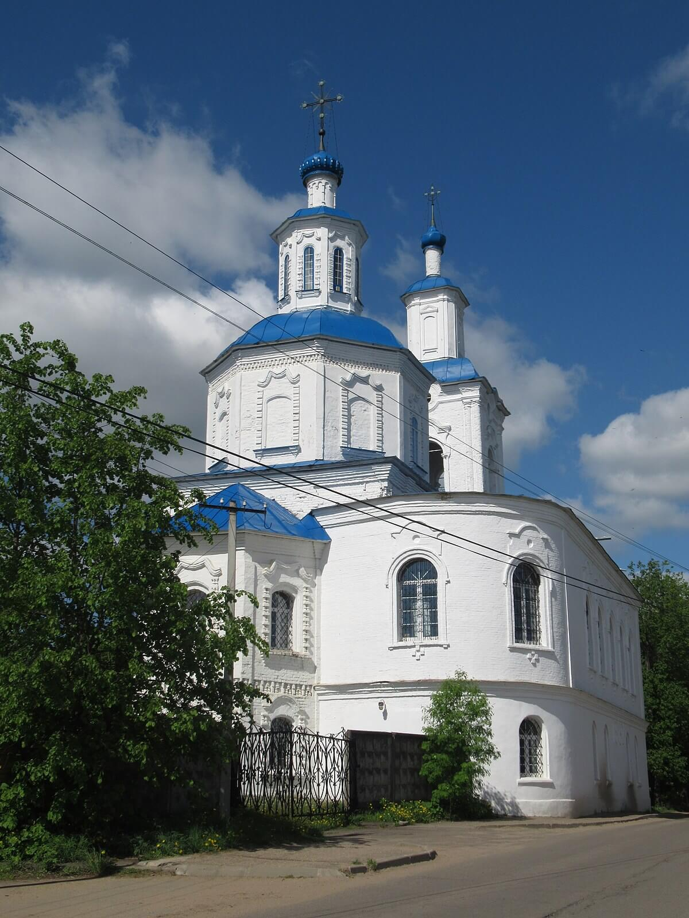
Введенская церковь
Находится на улице Парижской Коммуны. Построена она в 1748-1749 годы на месте двух деревянных церквей. В 1762 году у храма появилась колокольня, в 1862 году добавили двухэтажный предел. Церковь пережила две войны – Первую и Вторую Отечественную, а также религиозные гонения советской власти. Вернули епархии церковь в 1992 году, богослужения возобновились в 1994 году.

Slide 13
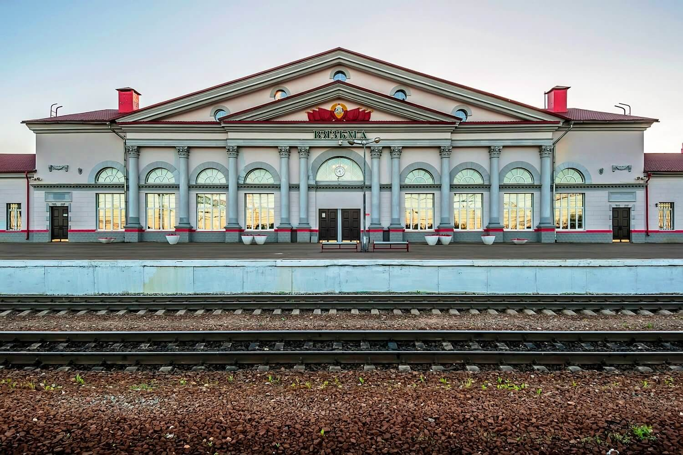
Здание железнодорожной станции
Является федеральным объектом культурного наследия. Железнодорожное сообщение появилось в Вязьме в 1870 году. Существовавшую еще с XIX века ЖД-станцию разрушили бомбежки во время Великой Отечественной Войны. Сейчас горожане по праву гордятся новым зданием вокзала, имеющим торжественный вид. Построена станция в неоклассическом стиле и украшена колоннами. Рядом установлен памятник паровозу ЭШ-4290.

Slide 14
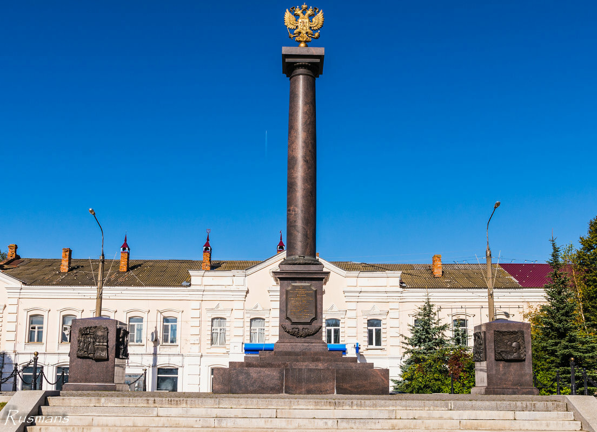
Стела «Вязьма – город Воинской Славы»
Почетное звание города Воинской Славы Вязьма получила в 2009 году. В 2011 году торжественно открыта стела, посвященная высокому званию города. Высота стелы – 6 метров, расположена она на Советской площади. Колонна увенчана скульптурой двуглавого орла. По углам постамента расположены барельефы, изображающие героические события из истории участия Вязьмы в противостоянии фашистским воинам.

Slide 15
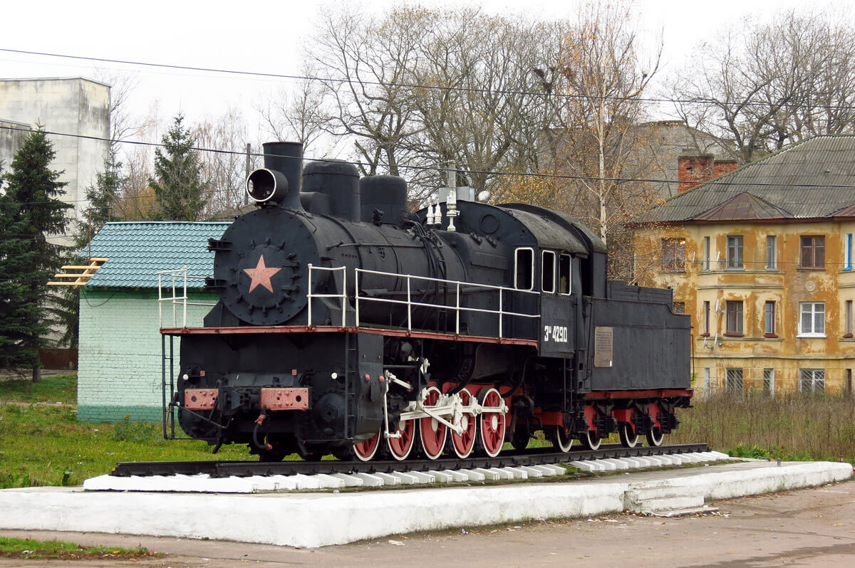
Памятник-паровоз ЭШ-4290
Установлен на площади перед железнодорожным вокзалом в 1980 году. Памятник-паровоз отдает дань машинистам, работавшим в непростые для страны периоды – Великую Отечественную Войну и революционные годы. Паровозы серии «Э» играли важную роль в грузоперевозках в военное время. Установленный же в Вязьме паровоз трудится начал в 1920-ых годах, работал в депо Казани, Москвы, Минска, Орша. Списан в 1974 году.

Slide 16
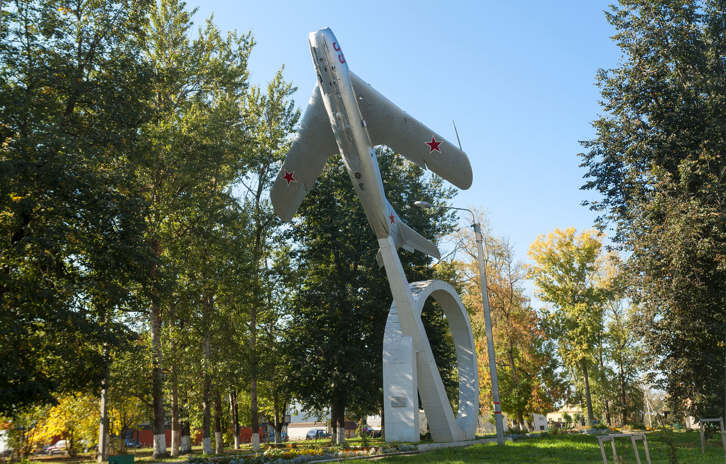
Самолëт МиГ-17 Светланы Савицкой
Установлен в парке также названным в честь летчицы-космонавта Савицкой, получившей звание дважды Героя Советского Союза. На этом самолете она проходила летную подготовку. Реактивный самолет «МиГ-17» разработан в 1940-ых годах и состоял на вооружении многих стран. В 1970-ых годах эти модели самолетов стали использовать в качестве тренажеров Калужского авиационного летного училища, где и училась Савицкая.

Slide 17
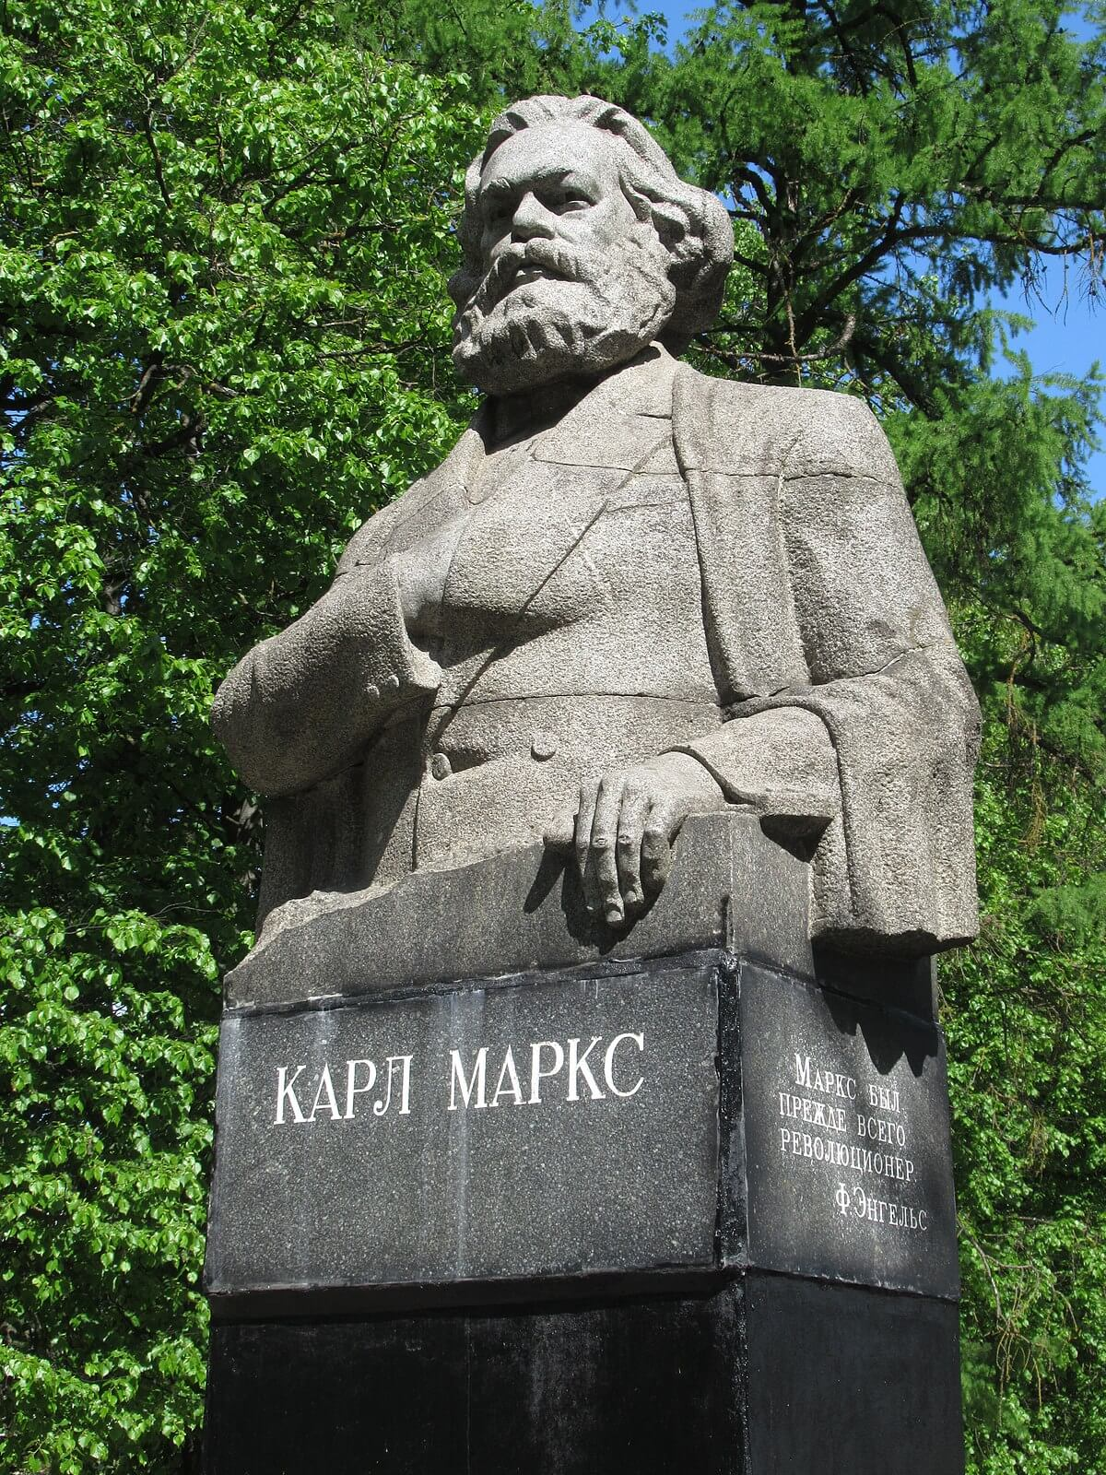
Памятник Карлу Марксу
Памятник немецкому философу установлен в уютном зеленом сквере на улице Парижской коммуны. Установлен памятник в 1959 году. Работали над скульптурой основоположника научного коммунизма скульпторы Дерунов и Чадин, архитектор Федоров. Они изобразили Маркса как будто стоящим на трибуне. Сам памятник выполнен из темного-серого гранита, он установлен на постамент из черного гранита.

Slide 18
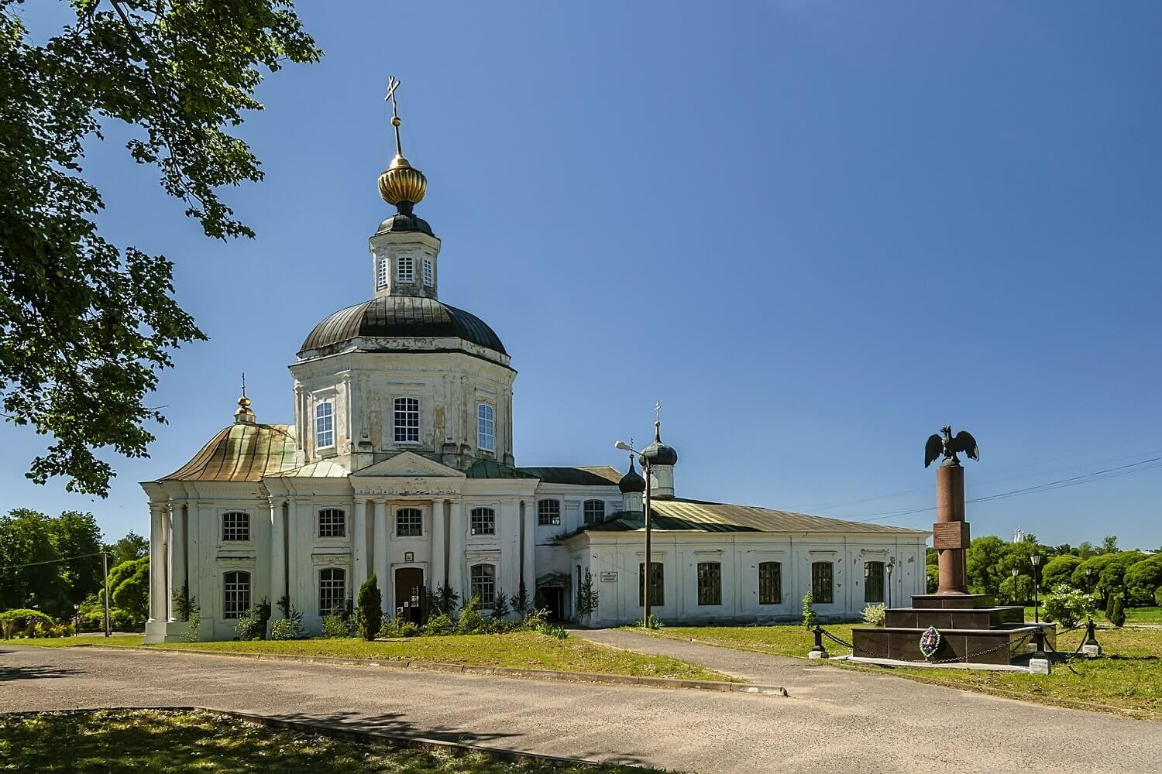
Богородицкая церковь
Расположена в живописном месте у слияния рек Бебри и Вязьма, на границе Советской площади. Возведена церковь в 1728 году в стиле барокко, позднее появилась трапезная и колокольня в стиле классицизма. Церковь сильно пострадала во время Великой Отечественной войне. В 1970-ом году в трапезной отреставрированного здания разместили экспозиции краеведческого музея. Здесь можно узнать об истории города.

Slide 19
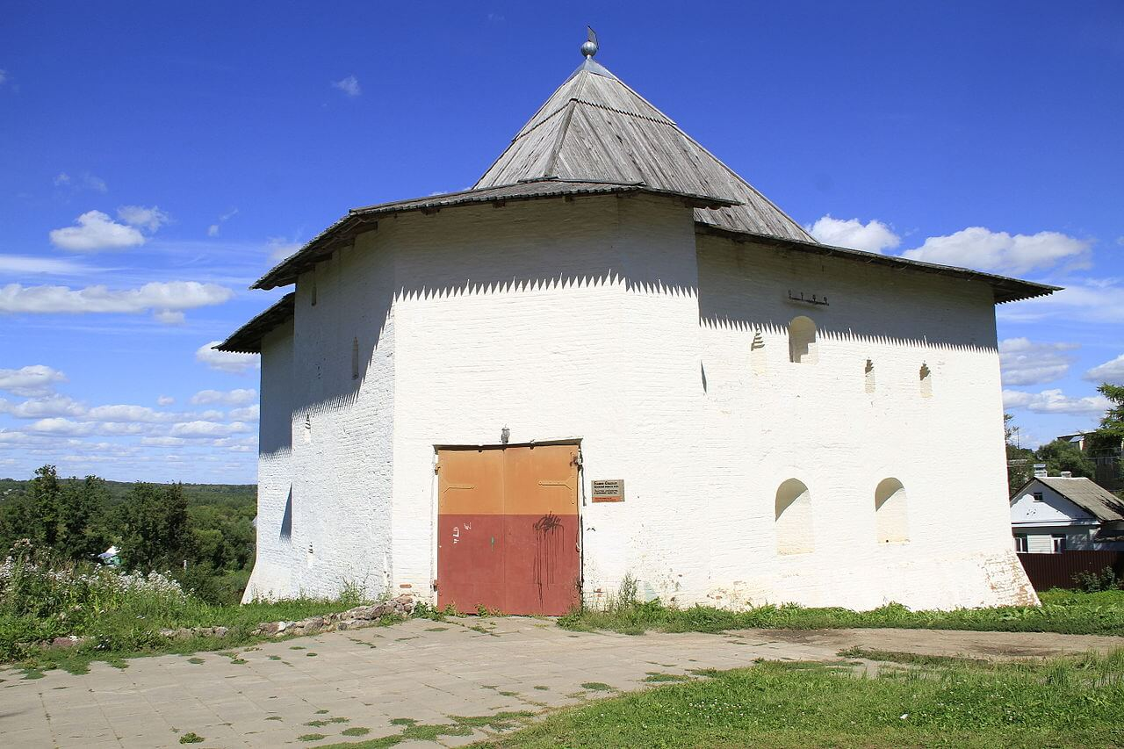
Спасская башня
Расположена рядом с церковью Спаса Всемилостивого. Единственная уцелевшая башня Вяземской крепости. Построена башня в 1631 году. Высота ее – 18,6 метров без учета кровли. Изначально башня была четырехъярусной, но последний ярус разобрали в начале XVIII века. Сейчас средневековый памятник оборонной архитектуры рассказывает туристам о важном значении Вязьмы, которую называют «воротами в Москву».

Slide 20
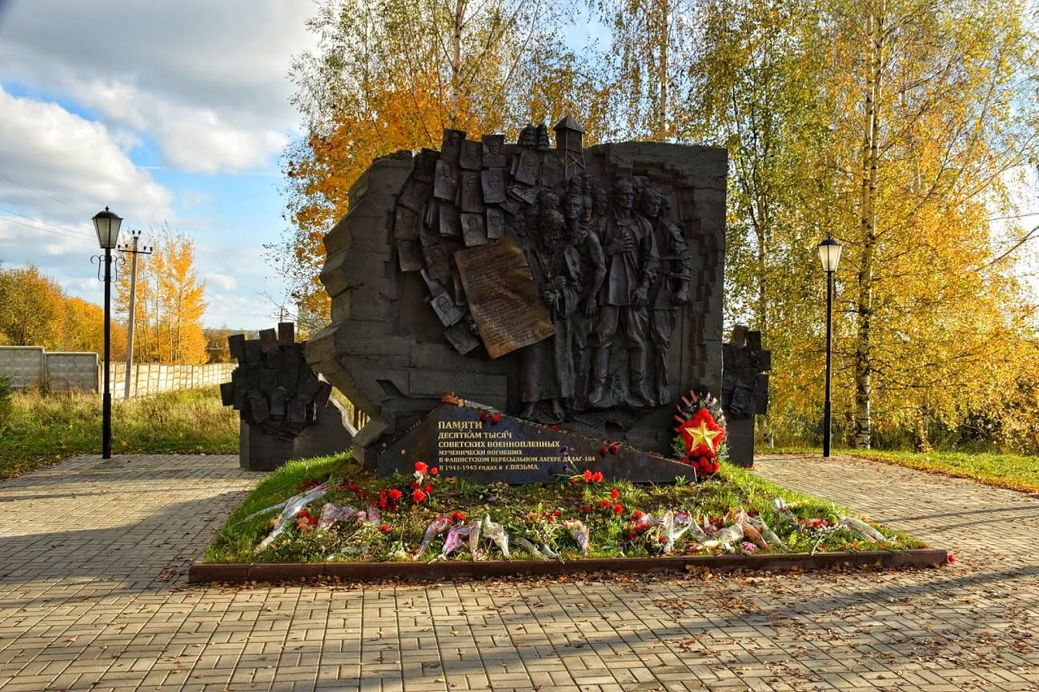
Мемориал «Дулаг 184»
Посвящен памяти узников фашистского концлагеря, существовавшего в Вязьме в 1941-1943 годах. За эти годы в лагере погибло около 70 000 человек. Мемориал открыт в 2014 году по инициативе Российского военно-исторического общества. Расположен он на пересечении улиц Репина и Кронштадтская. Работал над памятником народный скульптор Салават Щербаков. На центральной стеле мемориала изображены люди, погибшие в застенках лагеря.

Slide 21
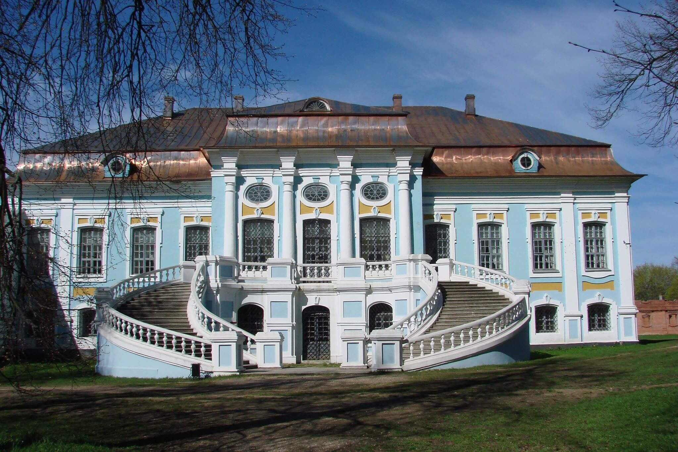
Музей-заповедник «Хмелита»
Расположен в одноименном селе в 37 км от Вязьмы. Это бывшая усадьба дворян Грибоедовых, где сохранились красивый парковый ансамбль, главный господский дом XVIII века в стиле елизаветинского барокко и Казанская церковь. В стенах особняка воссозданы интерьеры XIX века. Работают музей Грибоедова и музей адмирала Нахимова. Ежегодно проводятся Грибоедовские чтения, устраивают театральные фестивали.

Slide 22
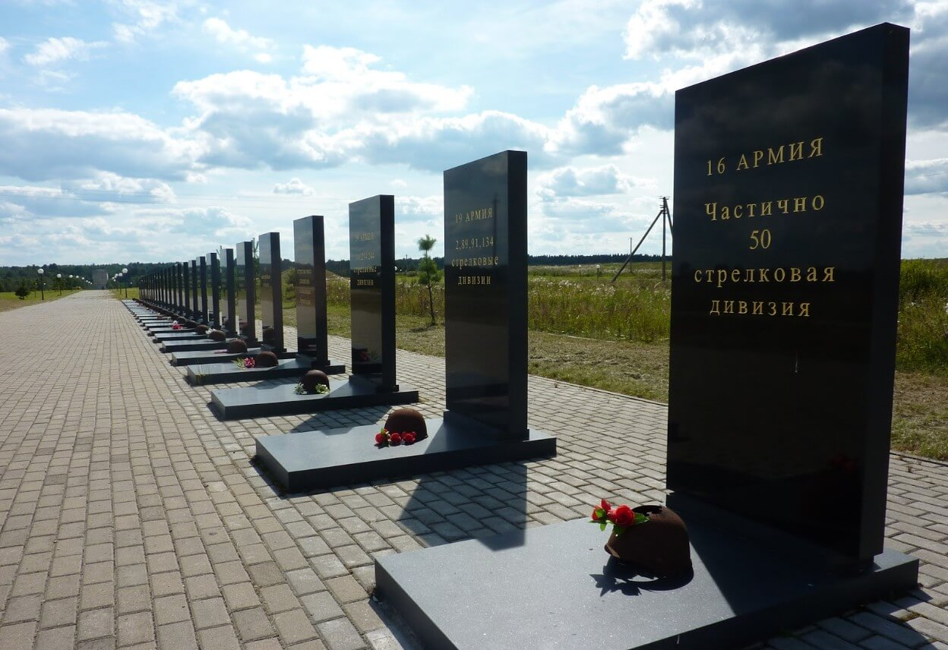
Музей и мемориал «Богородицкое поле»
Расположен в 25 км от Вязьмы, в селе Богородицкое, где в 1941 году велись ожесточенные бои – солдаты Красной армии самоотверженно защищали подступы к Москве, позволяя подготовить оборону столицы. За две недели боев погибло около 500 000 человек. Мемориал в память защитников Отечества открыт в 2009 году. На высоком холме установлена высокая стела, к которой ведет лестница. Проложена аллея памяти.

Slide 23
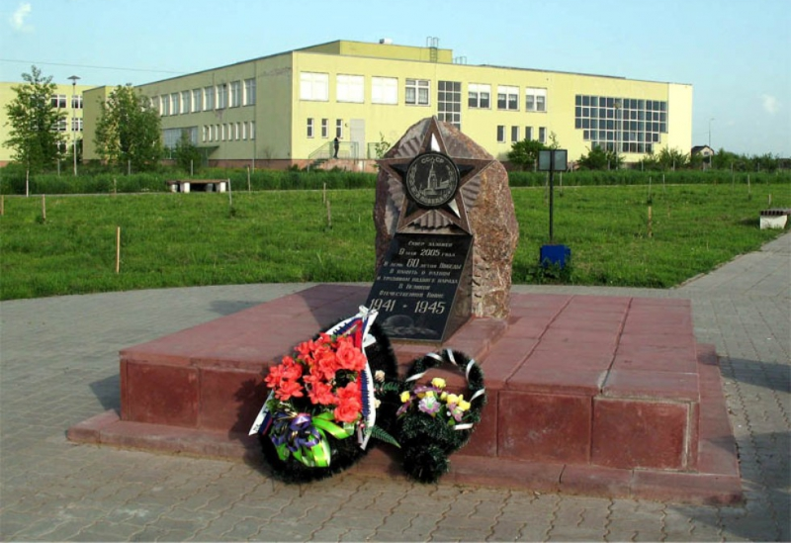
Памятник павшим солдатам ВОВ
Установлен в Вяземском районе, село Вязьма-Брянская

Slide 24
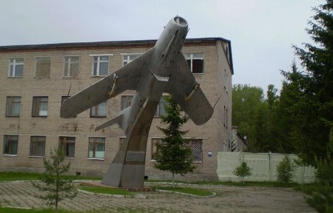
Памятник самолету МИГ-15
Установлен в Вяземском районе, село Вязьма-Брянская

Slide 25
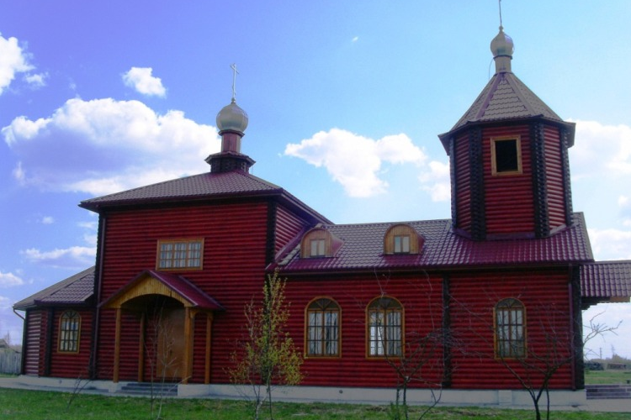
В январе 2001 года командование Вяземского военного гарнизона обратилось к митрополиту Кириллу с просьбой благословить строительство церкви в поселке Вязьма-Брянская на территории военного городка Вяземского гарнизона. 3 июня 2001 года митрополит Кирилл освятил закладной камень под строительство деревянного храма во имя святого князя Александра Невского. Приход образован в военном городке, где проживают военнослужащие и их семьи, в связи с этим были определены задачи прихода по окормлению не только жителей городка, но и личных составов воинских частей, расположенных в Вяземском гарнизоне. 9 января 2004 года с иконой святого был совершен крестный ход (облет на вертолете МИ-8) вокруг военного городка и города Вязьмы. Во время полета священнослужители отслужили молебен князю-воину, прося его защиты от видимых и невидимых врагов. Подобные крестные ходы планируется сделать традиционными. 6 августа 2006 года митрополит Кирилл освятил выстроенный храм.
Ранее рядом с новым храмом был построен молебный дом, где совершались богослужения, пока строился храм Александра Невского. Первое богослужение на приходе было совершено 6 декабря 2003 года.

